Slide 1



1 – 5
تقدير الكميات
أ.أحـمـد الأحـمـدي @ahmad9963

Slide 2
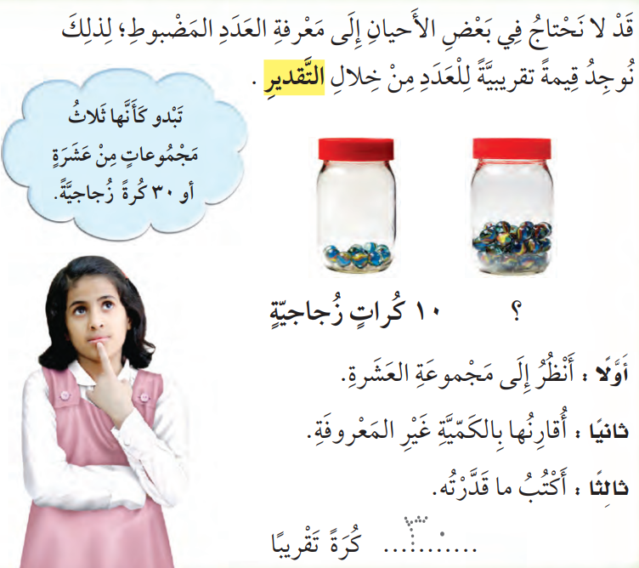
فكرة الدرس
أقدر عدد مجموعة من الأشياء
المفردات
التقدير

Slide 3
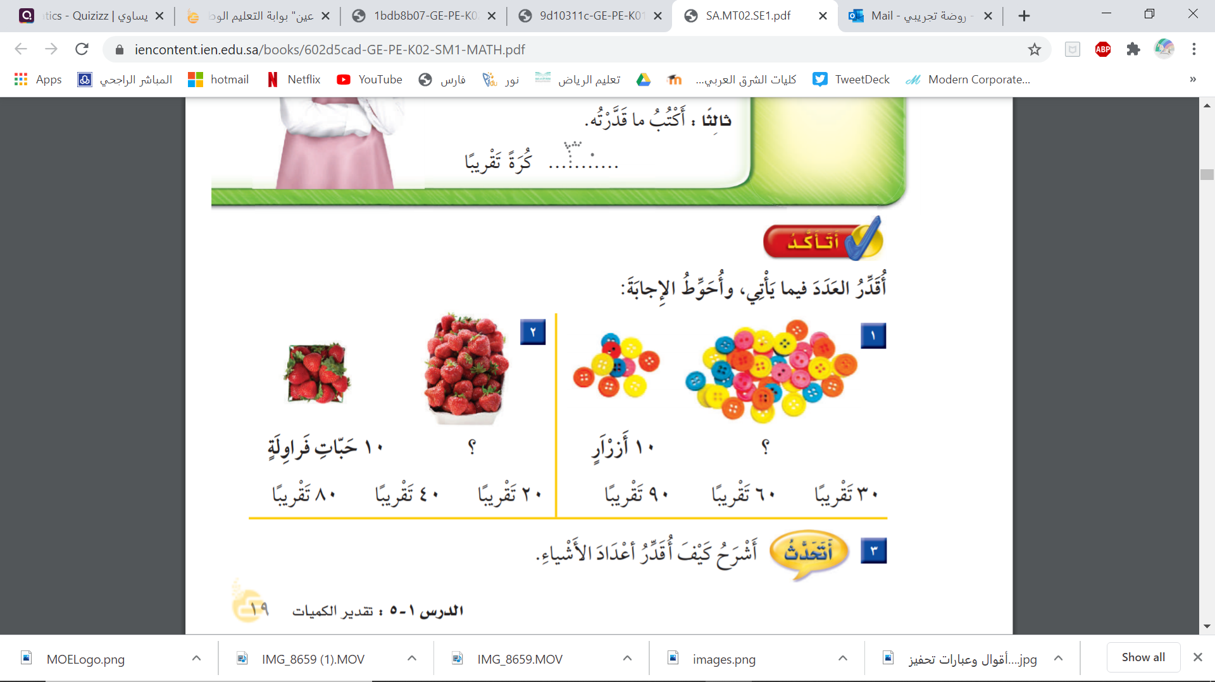


Slide 4

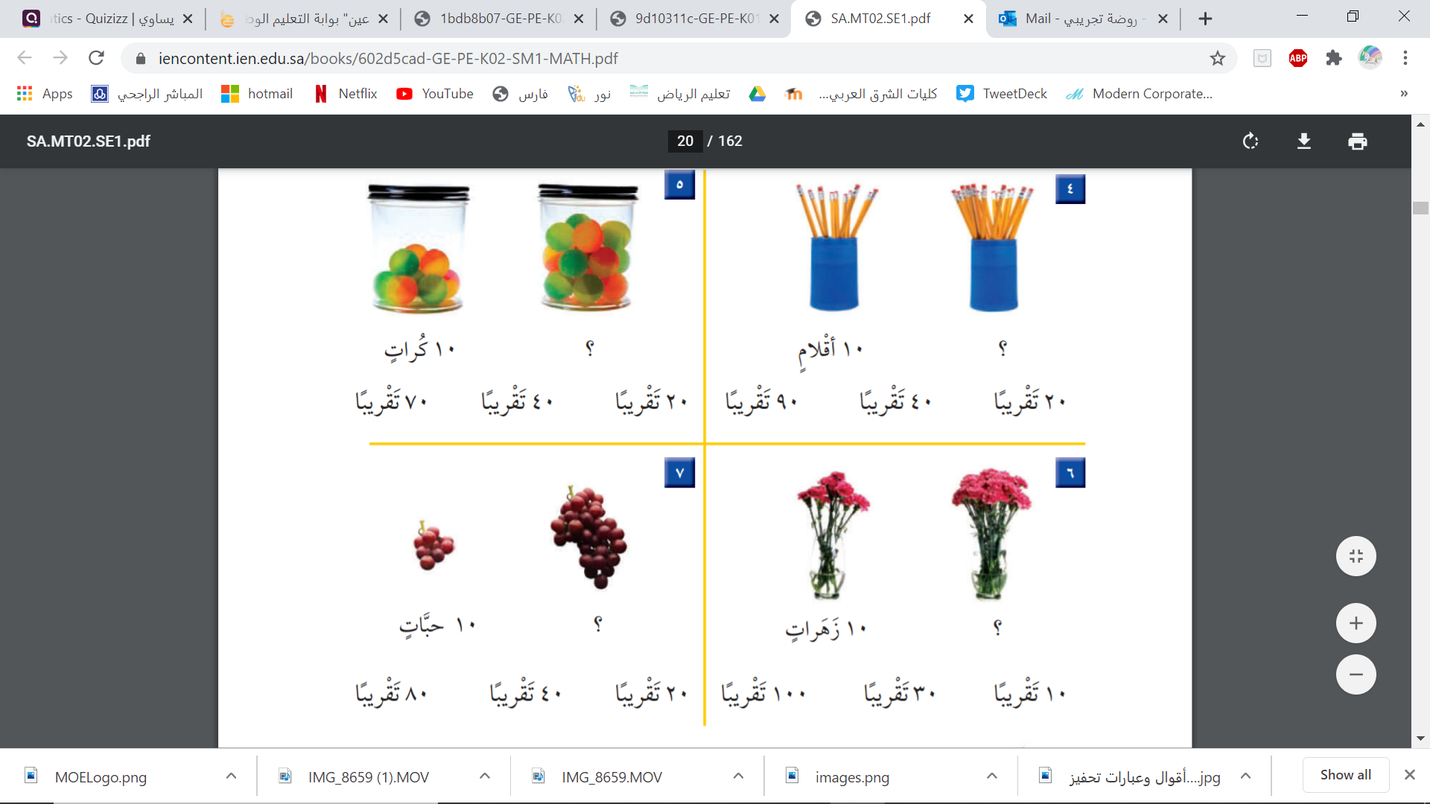

Slide 6
